Slide 1


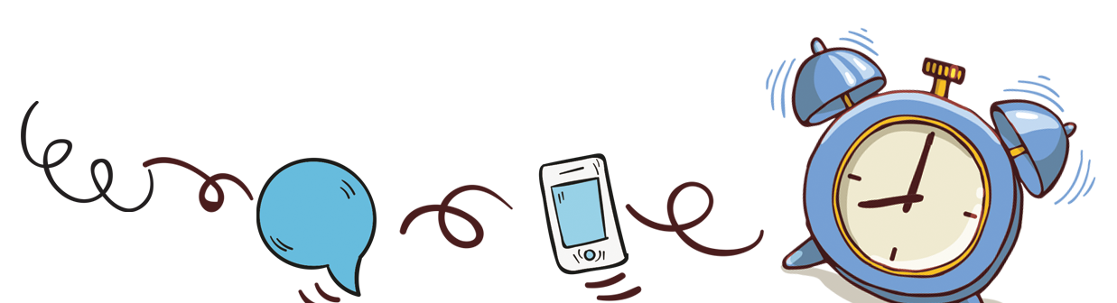
Chào mừng các con đến với tiết học ngày hôm nay
Giáo viên: Vương Lê Trà My

Slide 2



Slide 3

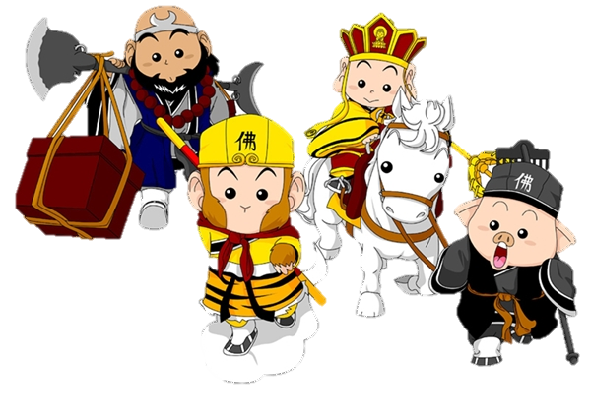




TÂY DU KÝ
TRONG KHU RỪNG CÓ RẤT NHIỀU YÊU QUÁI XUẤT HIỆN ĐỂ CẢN ĐƯỜNG THẦY TRÒ ĐƯỜNG TĂNG ĐI LẤY KINH
EM HÃY GIÚP THẦY TRÒ ĐƯỜNG TĂNG BẰNG CÁCH VƯỢT QUA CÁC CÂU HỎI CỦA YÊU QUÁI.

Slide 4

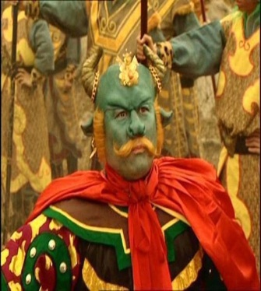
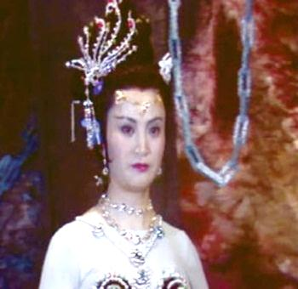
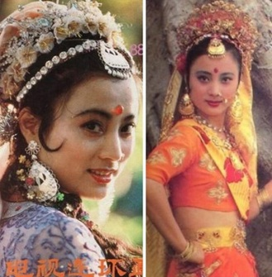
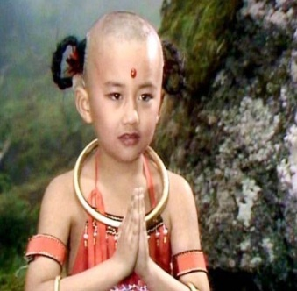
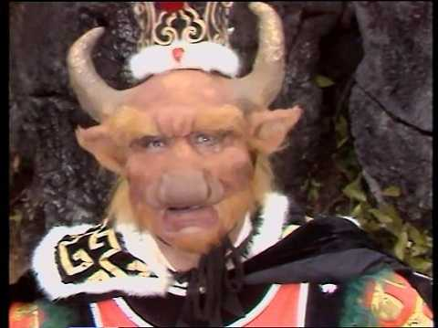
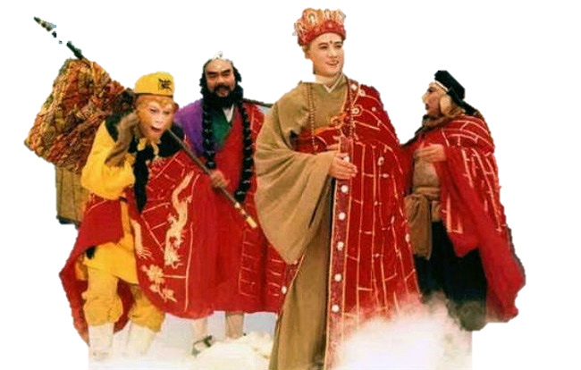


Ngọc Thố Tinh
Hồng Hài Nhi
Thanh Ngưu Quái
Bạch Cốt Tinh
Ngưu Ma Vương
Notes:
jnjvndjvncci

Slide 5

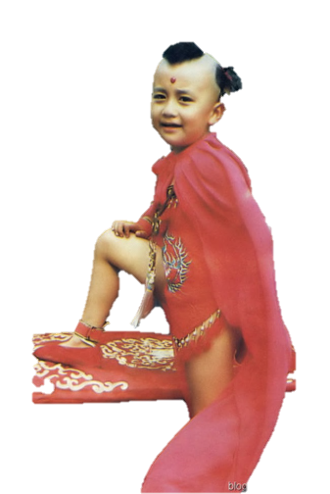




Gọi A là tập hợp các chữ cái có trong từ “DỊCH VỌNG HẬU”
Cách viết đúng là:
00:02
00:01
00:00
00:10
00:06
00:03
00:04
00:09
00:07
00:05
00:08
A
A = {D; I; C; H; V; O; N; G; H; Â; U}
B
A = {D; I; C; H; V; O; N; G; Â; U}
C
A = {D; I; H; V; O; N; G; H; U}
D
A = {D; I; C; H; V; O; N; Â; U}

Slide 6
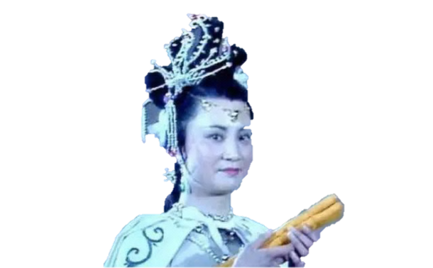

Giá trị của biểu thức là:
00:02
00:01
00:00
00:10
00:06
00:03
00:04
00:09
00:07
00:05
00:08
1765
A
22
B
20
C
18
D

Slide 7
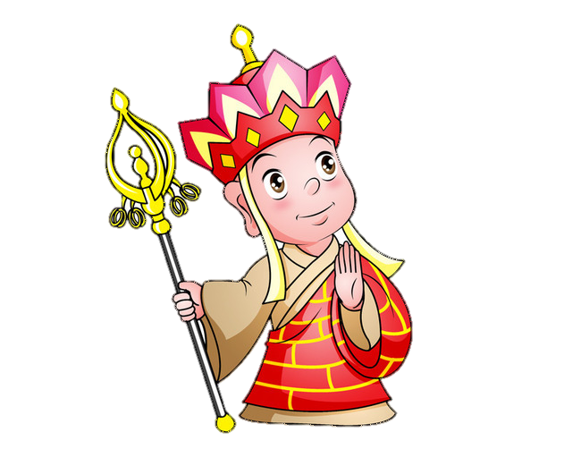
Số nào chia hết cho 2; 5 và 9 ?
00:02
00:01
00:00
00:10
00:06
00:03
00:04
00:09
00:07
00:05
00:08
1207
A
765
B
120
C
180
D

Slide 8

42 là bội của số nào ?
00:02
00:01
00:00
00:10
00:06
00:03
00:04
00:09
00:07
00:05
00:08
28
A
20
B
12
C
7
D

Slide 9
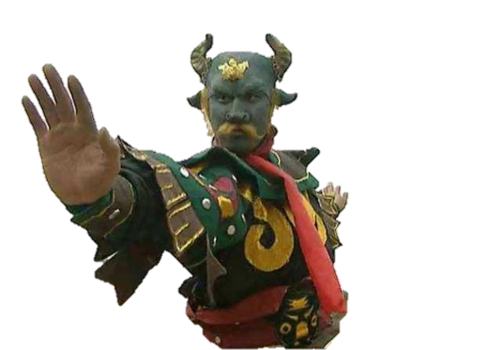
Số 180 được phân tích ra thừa số nguyên tố là:
00:02
00:01
00:00
00:10
00:06
00:03
00:04
00:09
00:07
00:05
00:08
A
B
C
D

Slide 10
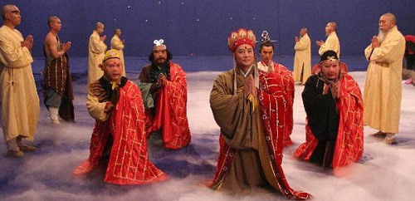

THE END
THE END
CẢM ƠN CÁC EM ĐÃ GIÚP ANH HOÀN THÀNH NHIỆM VỤ!

Slide 11
Tiết 31: Ôn tập chương I
Giáo viên: Vương Lê Trà My

Slide 12
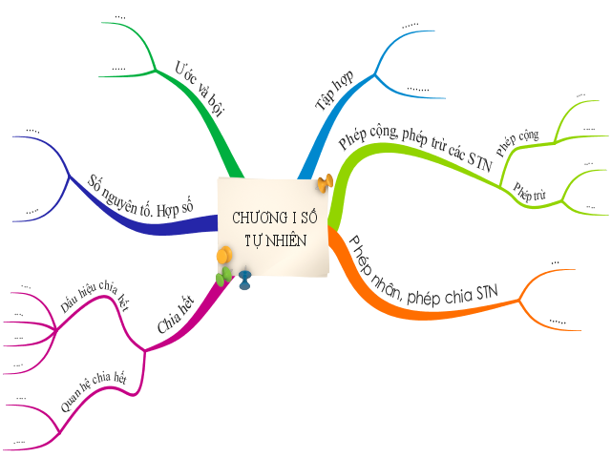
Hoàn thành sơ đồ tư duy sau:

Slide 13


Dạng 1: Thứ tự thực hiện phép tính
Bài 1: Thực hiện phép tính (Tính hợp lý nếu có thể) rồi phân tích các kết quả tìm được ra thừa số nguyên tố

Slide 14

Dạng 2: Tính chất chia hết. Dấu hiệu chia hết
Bài 2: Tìm chữ số x, y biết số chia hết cho cả 2; 3; 5 và 9.
Vì => y = 0.
Ta được số:
Ta có: 5 +1 + x + 0 = 6 + x
Vì => x = 3.
Vậy x = 3; y = 0.

Slide 15


Bài 3: Gọi P là tập hợp các số nguyên tố.
Chọn kí hiệu điền vào ô trống cho thích hợp.
với a = 3.5.7 + 20
Mà a = 3.5.7 + 20 > 5 nên a là hợp số.

Slide 16

Dạng 3: Bài toán thực tế
Bài 4: Hãy tính số tiền điện nhà ông An phải trả cho Điện lực trong tháng 10. Biết trong tháng 10 này, nhà ông An đã tiêu thụ hết 514 kWh.
Mức sử dụng điện sinh hoạt trong tháng (kWh) | Giá bán điện (đồng/kWh)
Bậc 1: Cho kWh từ 0 – 50 | 1480
Bậc 2: Cho kWh từ 51 – 100 | 1533
Bậc 3: Cho kWh từ 101 – 200 | 1780
Bậc 4: Cho kWh từ 201 – 300 | 2242
Bậc 5: Cho kWh từ 301 – 400 | 2503
Bậc 6: Cho kWh từ 401 trở lên | 2580

Slide 17
Giải
Giá tiền điện 50 kWh bậc 1 là: 1480 . 50 = 74 000 (đồng)
Giá tiền điện 50 kWh bậc 2 là: 1533 . 50 = 76 650 (đồng)
Giá tiền điện 100 kWh bậc 3 là: 1780 . 100 = 178 000 (đồng)
Giá tiền điện 100 kWh bậc 4 là: 2242 . 100 = 224 200 (đồng)
Giá tiền điện 100 kWh bậc 5 là: 2530 . 100 = 253 000 (đồng)
Ở bậc 6, nhà ông An tiêu thụ số kWh điện là: 514 – 400 = 114 (kWh)
114 kWh ở bậc 6 hết số tiền là: 2580 . 114 = 294 120 (đồng)
Trong tháng 10, nhà ông An phải trả số tiền điện là:
74 000 + 76 650 + 178 000 + 224 200 + 253 000 + 294 120 = 1 099 970 (đồng)

Slide 18
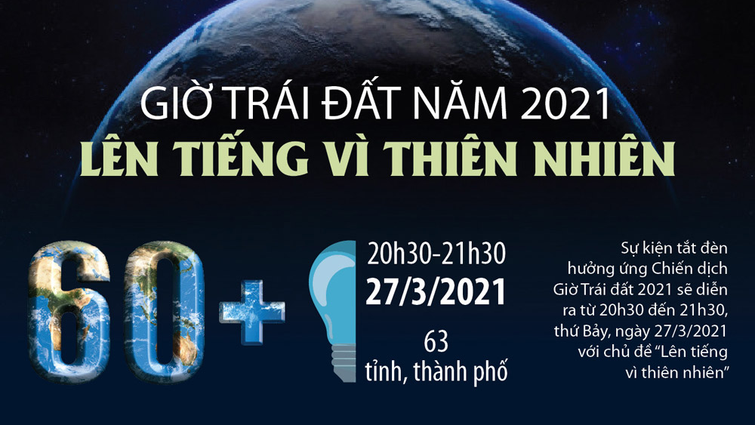

Slide 19
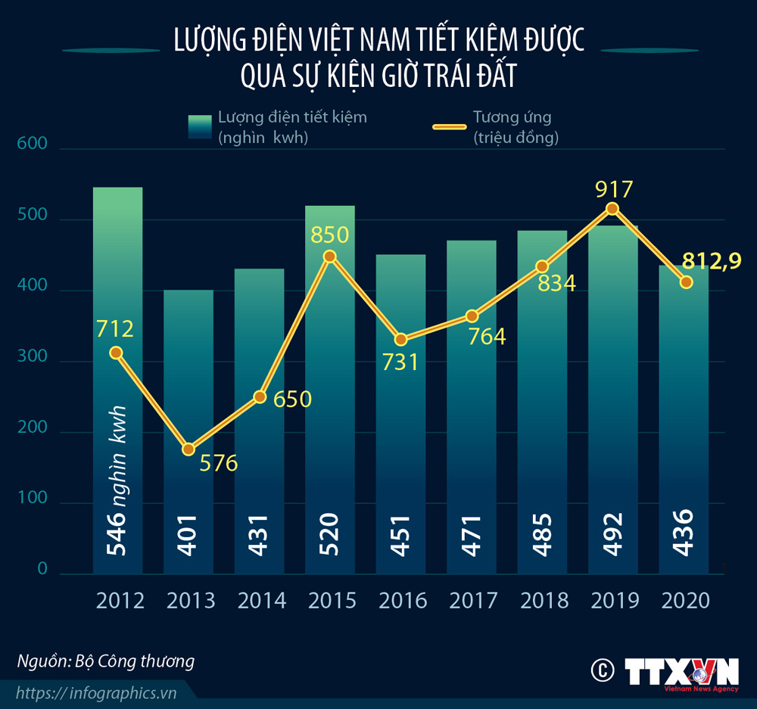

Slide 20


Bài tập về nhà
Ôn tập lại kiến thức về ƯC, ƯCLN, BC, BCNN.
Làm bài 4 đến bài 7/ SGK/ 59.

Slide 21
Dạng 1: Thứ tự thực hiện phép tính
Bài 1: Thực hiện phép tính (Tính hợp lý nếu có thể) rồi phân tích các kết quả tìm được ra thừa số nguyên tố

Slide 22
Bài 3: Gọi P là tập hợp các số nguyên tố.
Chọn kí hiệu điền vào ô trống cho thích hợp.
với a = 3.5.7 + 20
Mà a = 3.5.7 + 20 > 5 nên a là hợp số.
với b = 5.7.22 – 33
Mà b = 5.7.22 – 30 > 11 nên b là hợp số.

